Slide 1
BIM+智慧工地 现状分析报告
广联达科技股份有限公司
田瑾

Slide 2
目录
CONTENTS
发展背景与核心诉求
政策支持
技术支撑
现阶段智慧工地应用情况
未来与展望
数字建造 建设美好生活环境

Slide 3
1
Part
One
发展背景与核心诉求

Slide 4
“智慧工地”理念
智慧地球 2008年11月IBM提出“智慧地球”概念，2009年8月，IBM又发布了《智慧地球赢
在中国》计划书，正式揭开 IBM“智慧地球”中国战略的序幕。IBM“智慧地球”战略已经得到了各国的
普遍认可。数字化、网络化和智能化，被公认为是未来社会发展的大趋势，而与“智慧地球”密切相
关的物联网、云计算等，更成为科技发达国家制定本国发展战略的重点。
智慧城市 利用各种信息技术或创新概念，将城市的系统和服务打通、集成，以提升资源运用的效
率，优化城市管理和服务，以及改善市民生活质量。
智慧城市是把新一代信息技术充分运用在城市中各行各业基于知识社会创新的下一代城市信息化高级形态，
实现信息化、工业化与城镇化深度融合，有助于缓解“大城市病”，提高城镇化质量，实现精细化和动态管
理，并提升城市管理成效和改善市民生活质量。
智慧工地 利用IoT、BIM、大数据、AI等核心技术，集成项目软、硬件系统，实现建筑
实体、生产要素、管理过程的在线化、数字化、智能化，旨在为项目管理层建设一个数据
实时汇总、生产过程全面掌握、项目风险有效降低的“项目大脑”

Slide 5
数字化转型浪潮来临
中 国 的 1 0 0 0 强 企 业
把 数 字 化 转 型 作 为 面 向 未 来 的 关 键 战 略
未 来 全 球 企 业 都 将 是 基 于
信 息 和 数 据 的 公 司
成功案
例示范
数
字
化
转
型
案
例
标准成衣
手工量体
个性化定制
自动化量体
手工打版
传统生产
大数据打版
机器化生产
红领西服
大数据时代的最牛裁缝

Slide 6
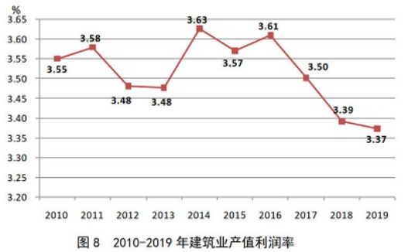
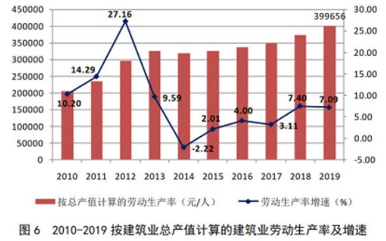
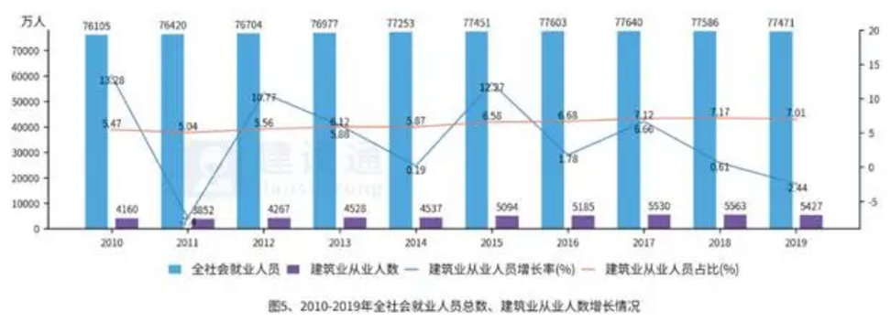
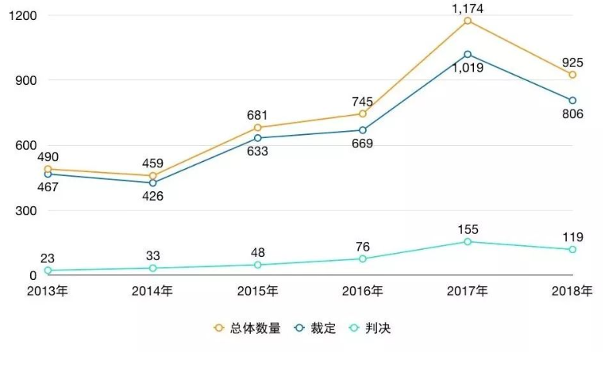
提高行业利润水平是转型升级的动力
高价值
主营业务区
EPC,…
立项选型
项目融资
规划设计
工程建设
项目运营
低价值区业务集中度高
利润水平低
劳动生产效率低
国内企业利润
工期、成本、质量
矛盾突出
产业工人缺失
管理人员缺失
2013-2018年最高人民法院建设工程诉讼
行业吸引力低
客户关系紧张
收入增长乏力
（建筑业发展统计分析-建筑业协会）
Notes:
建筑行业在整个产业链处于低价值区，整体行业收入和利润水平一直在低位徘徊，导致行业吸引力很低，管理人员和工人严重缺失，相应的成本不断攀升；
同时，随着项目日趋复杂、体量不断加大、节奏加快，导致项目履约过程中会出现不同程度的工期、成本、质量纠纷；
所以的企业都在探索增加收入和提升利润的手段；数字化提供了这种可能性

Slide 7
建筑行业数字化转型势在必行
建筑业规模增速放缓
建筑施工用工难
工程质量要求逐渐增高
建筑企业生存难度加大
总产值持续增长的情况下，
增速连续9年下滑；
2015~2019年，
劳动力老龄化现象严重；
壮年群体数量逐步减少；
高技术工一人难求。
政策督导要求提质节能；
生活质量提升导致需求提升；
房地产企业要求提升。
经济下行，
建企转型、生存压力大；
市场分配不均衡，
7%龙头企业占据70%市场份
额。
年平均增长率5%。
Notes:
建筑行业在整个产业链处于低价值区，整体行业收入和利润水平一直在低位徘徊，导致行业吸引力很低，管理人员和工人严重缺失，相应的成本不断攀升；
同时，随着项目日趋复杂、体量不断加大、节奏加快，导致项目履约过程中会出现不同程度的工期、成本、质量纠纷；
所以的企业都在探索增加收入和提升利润的手段；数字化提供了这种可能性

Slide 8
用数据满足多方需求
人类持续追求美好生活的需求
科学技术的持续快速进步
社会治理模式的持续进步
基于业务特性的行业新模式

Slide 9
房屋建筑与市政工程领域历年安全事故统计数据
房屋市政工程生产安全事故统计
1400
1324
1144
1193
1015
1200
1000
800
600
400
200
0
1048
888
1012
859
964
778
802
684
807
692
840
734
772
627
738
589
735
634
674
528
648
522
624
487
554
442
2004
2005
2006
2007
2008
2009
2010
2011
2012
2013
2014
2015
2016
2017
2018
死亡人数
事故起数
来源：住房城乡建设部信息公开数据整理
大数据-行业破局关键之一

Slide 10
近三年产业工人年龄分布数据
可能有人冒着风险去工作，但没有人愿意用生命去换取报酬
大数据-行业破局关键之一

Slide 11
建筑行业数字化转型核心诉求
管理提升和数据积累是数字化的核心诉求
树品牌
数字化
目标
监控
管理
诉求
数据
诉求
数据
平台
强管理
在线化
提效能
智能化

Slide 12
数字化转型路径与核心内容
数字化转型路径
项目数字化核心内容
人、机、料、法、环
生产
要素
数字化
企业
数字化
岗位
建筑
结构
机电
场地
措施
技术管理
进度管理
质量管理
安全管理
成本管理
建筑
实体
管理
过程
岗位数字化已逐步完成
项目数字化成为关键
Notes:
在这个过程中，生产维度，也就是项目的数字化是最基础、也是最核心的内容。工程项目的信息，占整个施工企业数字化的80%。一个工程项目的数字化，包含三个方面，第一是BIM，也就是建筑实体和措施的数字化；第二方面是生产要素数字化，第三个方面是管理过程的数字化。可以说过去的BIM和智慧工地，分别代表项目数字化的一个方面。

Slide 13
2
Part
Two
政策支持

Slide 14
全国智慧工地政策
十三部委：《住房和城乡建设部等多部门关于推动智能建造与建筑工业化协同发展的指导意见》
河北：《河北省智慧工地示范工程评价管理办法（试行）》
河北：《关于进一步加强建筑起重机械监督管理工作的通知》
北京：《智慧工地评价标准》编制工作启动会
河南：《施工工地智慧化提升实施方案》
浙江：《智慧工地评价标准》团体标准的立项
江苏：省住房城乡建设厅关于推进智慧工地建设的指导意见
宁夏：《宁夏智慧工地建设技术标准（征求意见稿）》
赣皖：关于印发《安徽省建筑起重机械安全管理十项重点》的通知
湖南：关于印发《2020年“智慧住建”工作要点》的通知
贵州：贵州省房屋市政工程智慧工地数字监管服务平台建设工作方案
辽宁：关于加强施工现场视频监控及大型起重机械安全监控系统安装
成都：关于进一步加强塔式起重机械安全管理的通知
重庆：关于发布《智慧工地建设与评价标准》的通知
山东：关于《智慧工地建设技术标准》等三项团体标准立项的通知
Notes:
不同于以往的智慧工地标准
20年各地纷纷开始编制智慧工地评价标准，针对什么是一星级工地，什么是二星级工地，什么是三星级工地进行了区分，以及哪些项目应该满足三星级工地进行了明确规定。
同时各地愈发重视对于各种大型起重机械的安全监控，包括河北、辽宁、安徽等地纷纷出台政策。
1、分支产品经理每月进行政策扫描，不完全统计，4-9月扫描到353条政策；
2、各地纷纷成立智慧工地组织，举办各类大会，发布技术标准、评价标准，出台利好政策

Slide 15
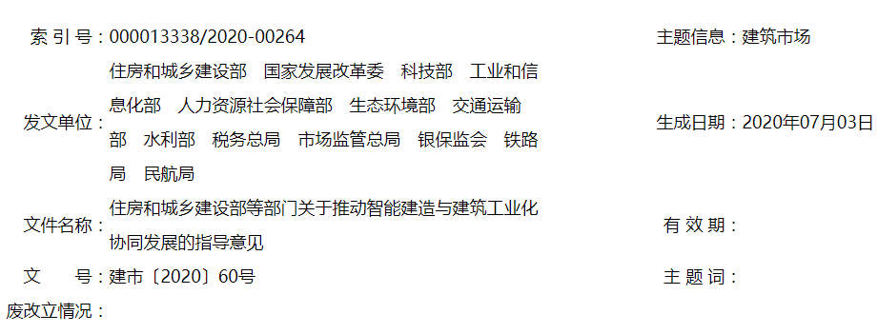
十三部委智慧工地政策
Notes:
随着信息技术的不断发展和建筑施工行业对信息化建设的探索不断深入，运用科技手段促进建筑产业发展已是大势所趋。
智慧工地作为智慧城市建造的重要一环，受到了国家的重点关注。国家不断地推出智慧城市发展的优惠政策，并且现在各地政府也是纷纷出台工地管理办法，以强制与非强制的要求加强“智慧工地”的建设。

Slide 16
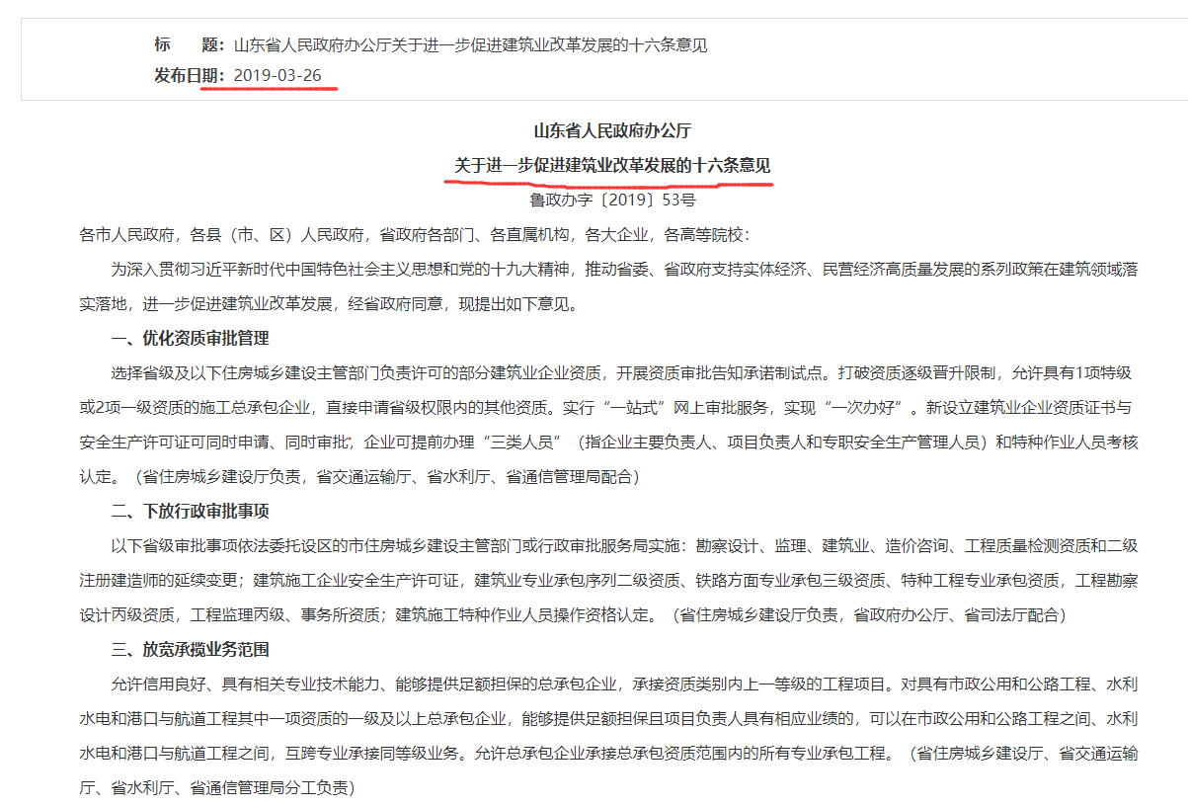
山东省人民政府办公厅
关于进一步促进建筑业改革发展的十六条意见
19年3月颁布：利用税收政策优惠，鼓励企业科技创新。鼓励创建优质工程计取优质优价费用作为不可竞争费用。

Slide 17
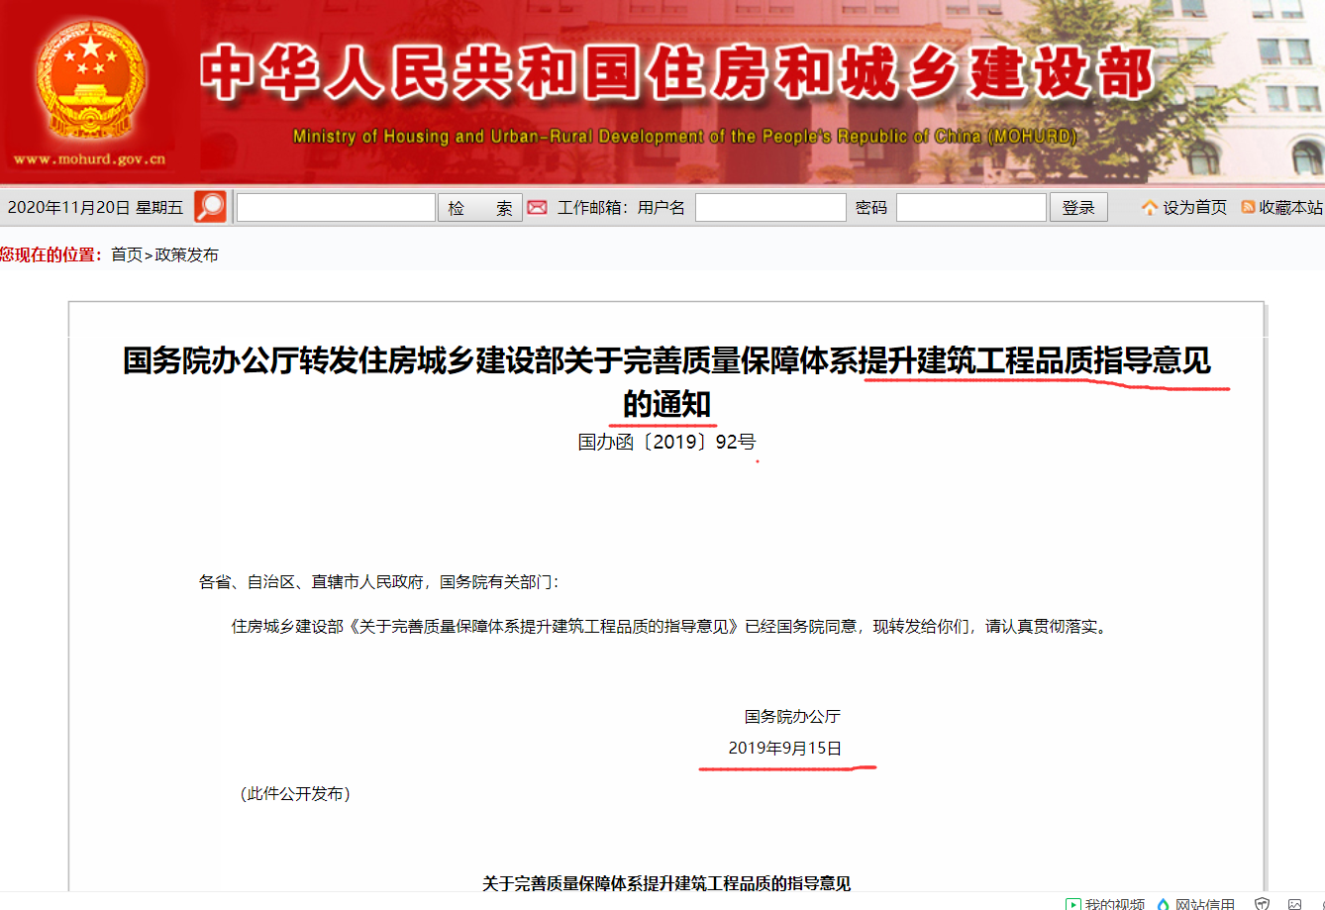
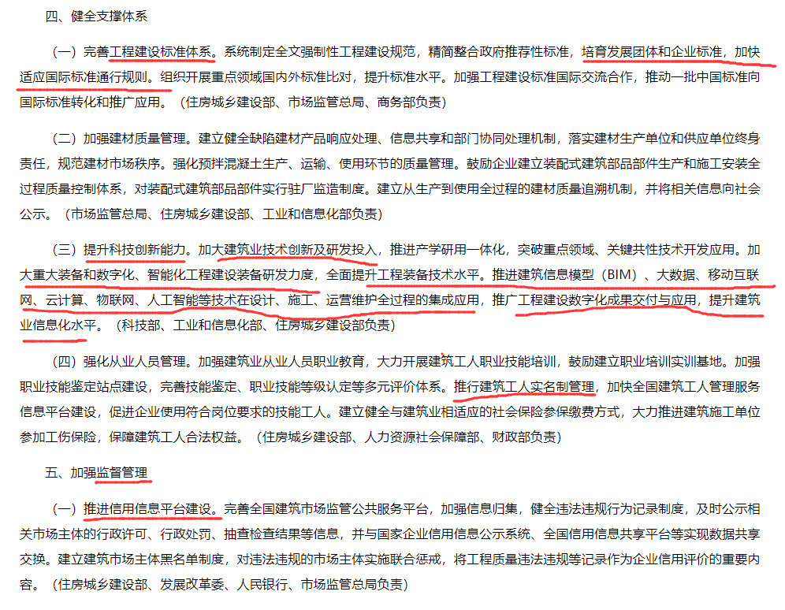
国务院办公厅转发住房城乡建设部
关于完善质量保障体系提升建筑工程品质指导意见的通知
1、培育发展团体和企业标准（山东智慧工地团体标准在编制中）
2、提升科技创新能力：BIM、大数据、移动互联网、云计算、物联网、人工智能等在设计、施工、运维全过程集成运用。
3、劳务实名制
4、信息化监管平台

Slide 18
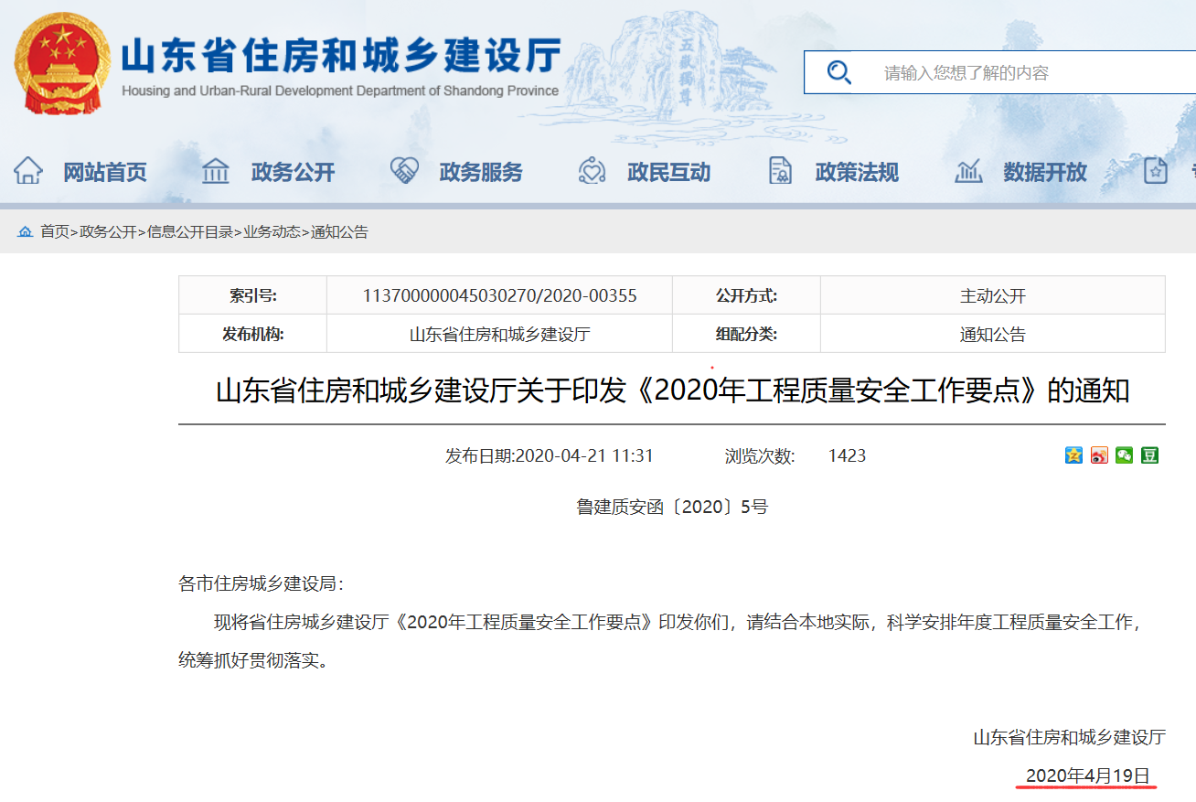
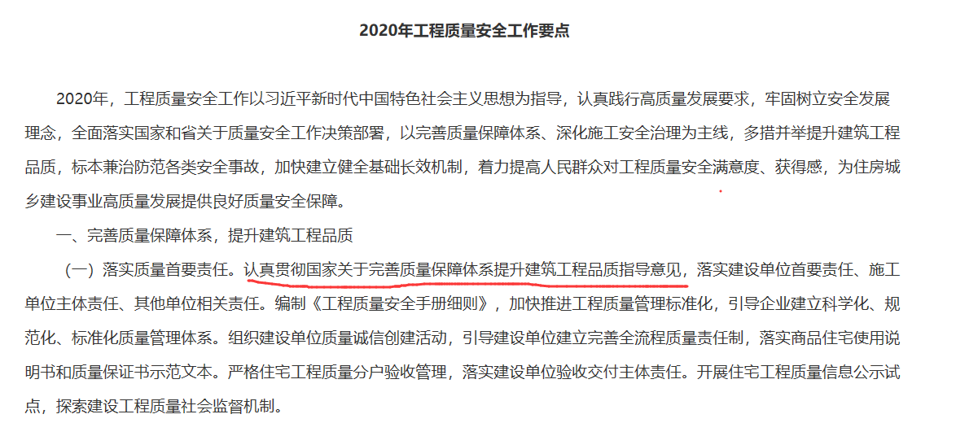
国务院办公厅转发住房城乡建设部
关于完善质量保障体系提升建筑工程品质指导意见的通知
山东省住建厅2020年5月颁布山东省住房和城乡建设厅关于印发《山东省住宅工程质量信息公示试点工作方案》的通知
确定在青岛、潍坊、威海、日照等4市开展试点工作
总结推广阶段（2021年8月至2021年12月）

Slide 19
住房和城乡建设部等部门
关于推动智能建造与建筑工业化协同发展的指导意见

Slide 20
3
Part
Three
技术支撑

Slide 21
主要技术
现场图片、影像信息提取及应用
筑联平台接入现场百种设备
AI技术
科学分析、智慧预测
IoT技术
大数据
主要技术
BIM技术
5G技术
BIMFace让模型触手可及
高速传输、低延时、高数据量并发

Slide 22
主要技术（BIM技术）
自主图形平台： 广联达从2002年开始开发自主知识产权的图形平台，在平台基础上支持广联达
BIM系列产品。经过10年的发展，广联达自有知识产权的图形平台技术已经在三维图形技术、图形
算法、建模技术方面应用成熟，为广联达软件研发和平台开发提供技术支撑。

Slide 23
主要技术（筑联平台）
物联网应用
平台服务
劳务人脸识别通行
工地车牌识别
塔吊监测
高支模监测
视频监控
深基坑监测
数据信息
数据湖
数据服务
AI服务
GIS
BIM
智能物联网联接平台
视频接入
第三方对接平台
物联网接入平台
VMS
VIS
消息总线
数据集成
API
IOT
认证
接入
连接
管理
设备层
NVR/DVR
环境
监测仪
联动
控制器
智能配电
箱主机
水控计量
一体机
车辆
定位
工地宝 基坑监测总成
高支模
采集主机
塔吊
辅助仪
卸料平台
监测仪
升降机智能
控制器
喷
照
明
设
备
电
开
关
位
监
测
火
灾
漏
电
计
智
能
安
全
帽
激
光
位
移
计
自
动
测
斜
仪
水
位
压
力
计
倾
角
计
位
移
传
感
轴
机
械
传
感
器
制
动
控
制
器
吊
钩
可
视
化
承
重
报
警
器
高
重
传
感
器
制
动
控
制
器
倾
角
传
感
器
枪
球
单
淋
设
备
能
监
测
板
压
传
感
机
机
兵
视频
环境
水电
人员车辆
安全监测
特种设备

Slide 24
主要技术（AI平台）
深度视觉门户(https://deep.glodon.com), 综合展现广联达利用深度学习技术在智慧工地领域的实践成果，平台上展示的
技术均可提供API赋能内外部合作伙伴。
已上线AI算法模型（均具备云 + 边缘能力）
人 工人检测，人脸识别，姿态检测，吸烟检测，安全帽检测，安
全背心检测，口罩佩戴检测
机
料
车辆识别，车型识别，车牌识别
钢筋计数，钢管计数，灭火器检测，灭火水桶检测，氧气瓶检
测，乙炔瓶检测，电焊用防护面罩检测，油漆桶检测
环
明火识别，烟雾检测，周界入侵，绿网破损检测，积水检测，
临边防护，孔洞检测

Slide 25
主要技术（大数据平台）
项目管理业务
广联达数据中心
为开发者提供完整的工具，数据和
技术服务，一站式完成数据类应用
开发。
技术
生产
商务
劳务
物资
质量
安全
生态
项目信息模型
核心主数据
三维
模型
通用
主数据
项目
数据库
业务
主数据
物联网
数据
企业
账号
用户
账号
产品
中心
授权
中心

Slide 26
主要技术（5G技术）
基于5G技术应用：
2019年11月22日由北京市人民政府、国家
高速传输、低延时、高数据量并发
发展改革委、科学技术部、工业和信息化部共同
主办的首届“世界5G大会”上广联达与中国联通、
华为公司共同发布《5G与数字建造白皮书》
视频监控
（基于AI的视频监控）
安全生产
（基于AIOT的项目自动化生产监控及处理
塔吊远程操作）
定位和追踪
（无感考勤）
Notes:
5G也完全有能力在传输领域和互联网领域承载即将到来的工业互联网的诸多应用，能够直接或间接地影响工业互联网，甚至催生出全新的生产、生活思维方式，使之成为支撑工业互联网的网络基础。

Slide 27
4
Part
Four
现阶段智慧工地应用情况

Slide 28
BIM+智慧工地核心价值
施工现场，实时感知
围绕业务，精细管理
智能决策，全面掌控
一站链接，百家设备，数据中心
BIM可视，业务集成，管理中心
数据为基，算法支撑，决策中心
三个中心
实现施工项目全面数字化，迈向工业级精细化管理
Notes:
通过数字建筑平台，将建筑实体、工地现场、管理活动数字化。平台以BIM技术将建筑物以及建造过程数字化，采用IoT技术将施工现场人、机、料、法、环等数字化，以移动互联网、云计算等技术手段实现施工进度、质量、安全、成本等管理活动的数字化。通过项目数据的实时传递、汇总与挖掘，在数字建筑平台形成数据中心、管理中心、决策中心。

Slide 29
智慧工地解决方案
BIM+智慧工地解决方案
以进度为主线，成本为核心，利用IoT、BIM、大数据、AI等核心技术，集成项目
软、硬件系统，实时汇总数据，实现建筑实体、生产要素、管理过程的全面数字化，
为项目提供生产提效、管理有序、成本节约、风险可控的项目数字化解决方案。
BIM5D+智慧工地数据决策系统
业务管理系统
岗位工具应用
电
梯
安
全
监
测
卸
料
平
台
监
测
扬
尘
噪
声
监
测
自
动
喷
淋
控
制
深
基
坑
监
测
车
辆
出
入
识
别
智
能
烟
感
监
测
B
技
术
管
理
生
产
管
理
商
务
管
理
质
量
管
理
安
全
管
理
M
a
三
维
场
地
布
置
塔
机
防
碰
撞
吊
钩
可
视
化
高
支
模
监
测
混
凝
土
测
温
智
能
安
全
帽
智
能
变
电
箱
周
界
防
护
I
劳
务
管
理
物
料
管
理
斑
马
计
划
模
板
脚
手
架
。
。
。
M
集
成
轻
协
作
g
i
C
A
D
BIM5D系统

Slide 30
数字工地
清晰现场设备分布
了解设备运行状态
设备隐患及时预警
积累机械设备大数据

Slide 31
万物互联
塔
机
监
测
扬
尘
噪
声
智
能
喷
淋
卸
料
平
台
龙
门
吊
监
测
安全文明施工
绿色文明施工
生产指挥调度
基建类应用
1. 视频监控
2. 监控大屏
3. 塔机监测
4. 吊钩可视化
12. 智能临边防护网监测
13. 便携式临边防护
14. 周界防护
35. 龙门吊安全监测 42. 公路智能摊铺监测
36. 架桥机安全监测 43. 智能数字压实监测
37. 履带吊安全监测 44. 桩基数字化监测
38. 盾构机安全监测 45. 强夯数字化监测
22. 环境监测
23. 自动喷淋
24. 塔吊喷淋
25. 围挡喷淋
26. 智能水表监测
27. 智能电表监测
32. 视频会议
33. 智能广播
34. 分布式无人机平台
视频监控
15. 智能烟感
28. 车辆进出场管理
29. 车辆未清洗监测
30. 库房远程监测
5. 施工升降电梯监测 16. 施工临电箱监测
6. 卸料平台监测
7. 高支模监测
17. 远程遥控及自动驾驶挖掘机
39. 高边坡监测
46. 隧道围岩数字量测
18. 视频AR全景
19. 夜间施工监测
20. WIFI教育
31. 标养室温湿度远程监测
单兵设备
8. 外墙脚手架监测
9. 钢结构安全监测
10. 基坑监测
40. 隧道有害气体监测
41. 工程车辆智慧管理
21. 全息投影
11. 大体积混凝土测温
Notes:
1.针对于现场的硬件监测，广联达已经提供了50+种，并且也在逐步进行扩展。
2.我们将50+种硬件进行了简单的归类，包括：
①安全文明施工类，针对一些大型机械，重大危险源进行实时监测，比如塔吊、高支模、深基坑等；
②绿色文明施工类，针对各地政府环保部门关注的绿色施工，通过实时监测，自动治理，保障现场绿色环境，比如环境监测，自动喷淋，智能水电表等；
③现场智能监测类，通过智能硬件的使用，使现场更科学，更智能，比如wifi教育，全息投影等；
④基建类，针对基建工程的特殊性，提供专门的硬件监测设备，比如龙门吊安全监测，盾构机安全监测，工程车辆智慧管理等；

Slide 32
4.1 智能硬件设备
——安全文明施工

Slide 33
建筑业现状
安全管理
现状
施工安全事故逐年飙升，尤其是
大型机械设备事故最为严重。
造成事故的主要原因有：思想不够重视，安全意识差；
机械设备安全保护性能差；安全监管措施不及时等。
智能监测设备越来越多，多系统、多入口
管理缺乏有效的数据支撑，企业缺
导致无法进行统一数据查看。
信息化
现状
少真实有效的数据积累。
Notes:
建筑施工行业是高危行业，一线作业人员安全意识薄弱，基本操作技能较差，加之建筑行业本身条件复杂，易受周围环境影响，行业竞争激烈。通过智慧工地技术，在安全管理上发挥实质性的作用，通过物联网技术、可视化技术、智能安全帽技术等，精准预测安全隐患并消除隐患，最大程度降低安全风险，从管理源头处实现安全可控。

Slide 34
1-智能视频监控☆☆☆
十余种算法智能守卫现
场安全，节约人力，提
高管理效能，赋能管理
虚拟现实叠加，
180°项目全景尽
收眼底；宽视野，
信息不遗漏
定时抓拍，自动巡检，
每天按时自动记录形象
进度，节约人力
AR
全景
巡检
抓拍
项目建造过程
分钟级集中展
示，企业形象，
项目实力一览
无余
远程监控，
现场情况一手掌握
时
监控
延
摄影

Slide 35
2-塔机监测+吊钩可视化☆☆☆
塔机常见事故分析
应对策略
违规操作
身份识别
无证上岗、违章操作，违章指挥
人脸、指纹、应急卡认证
起吊超重
重量传感器
起重吊物重量不明，强制起吊
实时监测并显示起吊重量，超重报警
塔吊碰撞
群塔防碰撞
群塔作业协调不力，指挥失误
三维群塔防碰撞算法避免危险动作
指挥不明
吊钩可视化
信号不明，能力不足，传递失误
自动变焦摄像头，全面了解现场
安全监管不力
远程实时监管
监管不到位，未能及时发现安全隐患
数据对接智慧工地平台，实时查看
Notes:
分析近年来塔吊事故发生的原因，总结了以下五点，一二三四五…..
那么怎么通过技术的手段尽可能解决这些问题呢，我们通过给塔机加装各类传感器，为塔机提供安全运行的保障，传感器具体有哪些呢？
1.司机身份识别认证：只有司机在监控设备进行刷卡、指纹、人脸、虹膜验证身份后才能进行设备的作业操作。
2.载重监测和预警：通过重量传感器实时监测现场的塔机吊重，一旦超过我们设定的临界值，塔机就进行报警。除了重量监测，力矩、高度、幅度、回转角度、风速等数据都可以实时监测。
3.群塔防碰撞：通过对每台塔吊运行数据监测，系统自动划定群塔作业碰撞区间，一旦发生风险，自动预警，提醒司机注意操作，安全驾驶。
4.吊钩可视化：安装在塔机上的摄像头能实时跟踪吊钩下方吊物的情况，并能根据吊钩的位置自动调整摄像头的倍率，保障驾驶员可以清晰的看到吊钩吊载运行的情况。
5.数据远传功能：系统能与监控平台无缝对接，通过监控平台可以对塔机运行情况进行远程实时监控，设备运行记录、历史数据和违规操作报警信息能够在监控平台完整显示。

Slide 36
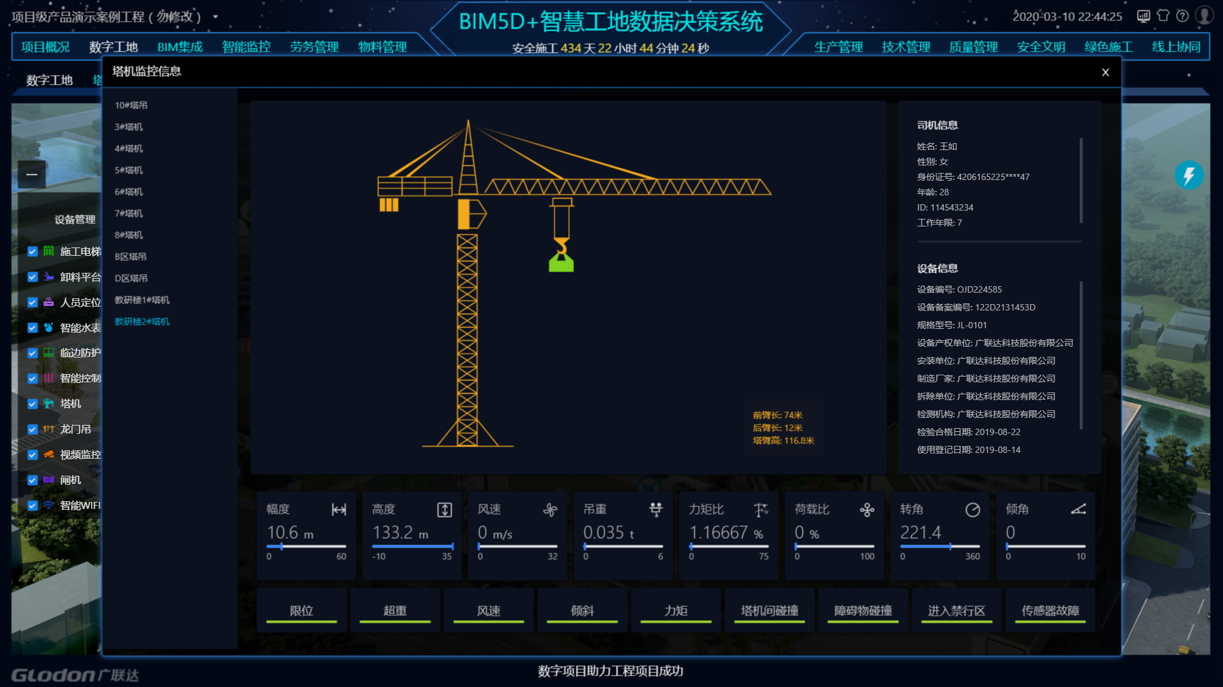
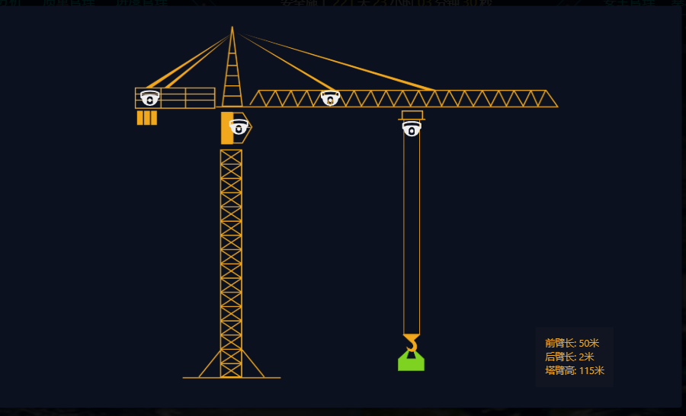
2-塔机监测+吊钩可视化☆☆☆
塔司及设备信息查看
塔机运行数据实时查看
五限位在线预警
群塔防碰撞在线预警
吊钩可视化在线查看
Notes:
1.在BIM5D+智慧工地平台上，结合塔机模型，实时显示多维度的监测数据，并可实时查看吊钩监控画面，实现塔吊运行状态的多方位监控；一旦现场发现隐患，一方面在现场语音告警，提示设备操作人员规避风险，另一方面告警信息通过手机app自动推送给项目管理人员，管理人员根据预警信息督促现场施工人员进行整改，避免发生安全事故。
2.监测的运行数据主要有：限位、超重、风速、倾斜、障碍物、传感器故障等多项，一旦检测到风险，自动形成预警记录，以便及时消除安全隐患；通过对多台塔吊的监测，实现群塔防碰撞检查，保证运行安全。
3.同时，所有的设备运行数据都会存储在系统后台，并支持导出excel，便于积累企业数据指标，同时可导出预警记录进行现场人员安全教育。更能对塔吊工作效率进行分析，深度发掘数据价值，提升管理水平，通过趋势做预判，做到未雨绸缪防范于未然。

Slide 37
2-塔机监测+吊钩可视化☆☆☆
Notes:
1.通过工效分析页面，直观查看塔机今日违章数量及监测状态，对当日现场塔机的整体运行情况进行体现，协助项目管理人员掌握塔吊日常运行状况。
2.直观查看选定期间塔司的吊装数量，工作结果透明化，以数据为支撑对塔司工作状况进行客观评价，督促提升本项目塔司的整体工作效率。
3.通过对本月项目上每台塔吊的吊装循环次数统计，体现各台塔吊的使用频次及工作饱和度，协助项目管理人员对于当前生产任务安排是否合理、物料堆放地点选择是否正确等问题进行分析判断，保证现场生产效率。

Slide 38
3-升降机监控☆
升降机常见事故分析
应对策略
违规操作
身份识别
无证上岗、违章违规、不良操作习惯
司机身份人脸识别，规避非法人员操作
安全风险
安全预警
人员超限，物体超载，限位机失控，下
滑、刹车失控
人员、重量、楼层、速度进行监测，一旦出
现风险，及时报警
高空作业
实时监测
判断力低，控制力弱
倾斜度、高度实时监测

Slide 39
4-卸料平台监测☆
卸料平台事故原因分析
调查近年来86起卸料平台施工事故的原因，并形成统计：
事故原因
超载
占比
说明
应对策略
31/86占36%
有85%以上的超载事故都造成了3人以上死亡
重量传感器 实时监测并显示载重情况
声光报警 达到预警值后现场声光报警
远程实时监管 数据对接智慧工地平台，实时查看
防护不到位
操作失误
24/86占28%
19/86占22%
11/86占13%
塔机配合失误或人员本身失误
平台结构问题
设计问题、构造不合理、计算缺项等
注：以上数据摘自赵挺生等发布在《施工技术》杂志上的论文

Slide 40
5-高支模监测☆☆
监
测
承
载
重
力
达
到
临
界
值
报
警
模
板
坍
塌
事
故
情
况
应
对
策
监
测
是
否
沉
降
向
管
理
人
员
手
机
推
送
报
警
信
息
支架顶部失稳造成的整体或局部坍塌破坏
略
模
板
坍
塌
破
坏
的
模
式
支架底部失稳造成的整体或局部坍塌破坏
支架失稳造成的整体或局部破坏
监
测
是
否
侧
移
支架架体破坏造成的整体或局部坍塌破坏
支架过大沉降变形造成的整体或局部坍塌破坏
支架过大侧移造成的整体或局部坍塌破坏
无线倾角传感器
手机APP端

Slide 41
6-深基坑监测☆
投入式水位计 实时监测地下水位
轴力计 实时监测支撑轴力
钢筋计 实时监测支护桩（墙）结构应力
全自动全站仪 实时监测支护结构顶部水平位移
导轮固定测斜仪 实时监测深层水平位移
无线节点&网关 监测数据实时回传
声光报警 当监测数据超过临界值，现场声光报警
手机端管理 现场报警信息推送到管理人员手机端
电脑端管理 通过智慧工地平台查看现场监测点位

Slide 42
7-大体积混凝土测温监测☆
混凝土温度
环境温度
混凝土湿度
温度应变
自动记录数据
里表温差
降温速率
设定阀值
一旦超标立刻报警

Slide 43
8-临边防护网监测☆
2、联动区域摄像头，被破坏时抓拍
3、配备专业拆卸电子钥匙；可
重复使用
1、人员靠近，或防护网遭到破
坏与非法拆挪，实时声光报警
4、内置GPS实时定位，锂电池
集成太阳能充电板可长期工作

Slide 44
9-周界防护☆
防止非法人员未经允许擅自进入项目现场，异常入侵现场声光报警，报警数据推送至平台，既
防止现场物资被盗，也防止外来人员或务工人员于危险场所误入，避免各种潜在的生命财产危险

Slide 45
10-WIFI教育☆
回答正确
一
小
时
后
登陆界面设置：
回答三道安全
常识问题
继续回答
1. 施工现场提供无线WIFI，工人在上网前需要经过认证，回答内置试题，通过认证后方可上网，潜移默化中提高工
人安全防护意识；
2. 可内置关于党建、安全教育的题库或视频，也可根据项目安全巡检常见问题进行针对性专项教育。

Slide 46
11-体验式安全教育馆☆ ☆
体验式安全教育馆-旗舰版
建设面积：54㎡
数字化培训管理
即插即用，简单高效
集装箱尺寸：
6m×9m
模块化教育设备
自动统计，方便清晰
特点：
包含VR虚拟安全
场景化学习内容
事故体验，标识学
习，知识答题、劳保
用品展示、急救模拟
体验、综合用电体
验、安全知识答题。
装修精致，内容全
面。适合中型项目使
用。
身临其境，记忆深刻
创新式科技应用
新奇有趣，主动学习
VR事故体验
VR accident experience
智能机器人
Intelligent robot
全息展示
Holographic projection
3D沉浸大屏
3D immersion screen
720全景视频
720 panoramic video
推荐指数：★★★★★

Slide 47
4.2 智能硬件设备
——绿色文明施工

Slide 48
1-环境监测及喷淋系统☆☆☆
实时监测扬尘、噪声等
24小时环境变化曲线
月度环境变化曲线
扬尘报警与喷淋联动
按天气推送施工建议

Slide 49
2-智能水表、电表、临电箱监测☆☆
自动远程读取水、电表数据
可按照月、日、时
工地总水表
智能电表
智能电表
智能电表
智能电表 智能电表
大功率检测
施工区水表
办公区水表
生活区水表
…
…
施工各区水表
施工各区水表
总配电柜
开关箱
办公区
分线箱
生活区

Slide 50
3-车辆进出场管理☆
车辆进出场抓拍
车牌自动识别
白名单自动放行
自动生成车辆进出台账

Slide 51
4-车辆未清洗监测☆
• 智能分析，自动报警，实时统计项目离场车辆洗车情况，有效预防项目施工对城市道路的污染。
• 历史数据留存，方便查询，加强相关部门对项目环保管控。

Slide 52
4.3 智能硬件设备
——生产指挥调度

Slide 53
生产指挥调度☆
集团远程沟通
1. 集团主要领导在无法亲临现场的时候，通过系统远程和子公司或重点项目进行视频会议。
2. 结合重要的生产数据、各分会场实时状态、项目现场视频，全方位了解项目的重要数据和实时状态。
下级单位述职
生产指
挥调度
1. 下级单位述职时，集团领导通过平台可以清晰下级单位全年的计划指标完成情况
2. 未到场人员可以看到各个会场情况，同时主会场可以看到各分会场的情况以及重点项目的实时情况
各级领导，甲方业主检查
1. 通过平台，综合呈现企业关键指标，展示企业打通各管理层级信息壁垒的信息化水平
2. 体现集团利用信息化手段自上而下的管理模式
Notes:
生产指挥调度，主要包含三方面内容
1.视频会议系统：集团与各项目多层级视频会议，实时交流、沟通，便于远程指挥调度。
2.综合数据看板：全面呈现现场生产、质安、技术等实时数据，聚焦现场实际问题。
3.现场视频接入：通过无人机，摄像头，单兵设备等，接入现场实际影像，无时延了解现场情况

Slide 54
1-广联达视频会议系统☆
广联达视频会议系统利用软硬件结合，通过
互联网手段，对建筑行业的实时交流，沟通进行全
方位的管控，旨在为建筑施工企业提供生产指挥调
度、项目会商、接入工地视频监控、安全培训视频
点播等一站式服务。无论使用PC、平板、手机、电
视等设备，都能连接到一起召开视频会议。

Slide 55
2-无人机巡视☆
航拍图片
航拍视频
三维实景
模型
遥感正射
影像
720度全
景
进度管理
安全监管
绿色文明施
工
前期规划
运维检测
1. 通过远程操控端可随时随地向施工现场的无人机下发作业任务和控制指令；
2. 作业现场的无人机实时回传监测数据和现场画面，实时查看项目现场进度，毫秒级时延的无人机远程直播；
3. 无人机原始数据一键上传云端，云端自动进行数据处理，最终输出标准的成果数据。
Notes:
1.通过无人机，可远程对现场下发作业任务和控制指令，实现远程操控无人机，比如我在北京，可以通过软件来控制上海的无人机进行巡视
2.无人机拍到的画面实时回传，毫秒级的延时让使用更加流畅，帮助管理人员更加直观、全面的了解现场进度情况。
一边开会一边看现场实际影像

Slide 56
3-智能广播☆
1. 支持远程喊话，通过电脑或手机端，点对点进行喊话，及时对现场进行指挥调度；
2. 与智能监控报警系统联动，实现自动告警播报；
3. 支持定时广播功能，通过设定，无需值守，自动播放 ，提高工人安全防控意识；
（暂不支持苹果系
统）

Slide 57
5
Part
Five
未来与展望

Slide 58
施工企业数字化发展阶段
信息化
行管驱动导入期
技术化
数字技术创新期
数字化
技术融入业务期
智能化
技术驱动变革期
2003
2012
2019
2023
2026
大数据及人工智能、数字业务化
全面业务数字化
单业务数字化
IOT技术（智慧工地）
BIM技术
云+移动
企业管理流程化和信息化
3G
桌面互联网
4G
移动互联网
5G
物联网、大数据、AI
Notes:
回顾施工企业数字的整个历程中，每七年会经历一个大的变化。12年之前的大约十年中，3G主导年代，桌面互联网，实现企业流程标准化和信息化；刚刚过去的12到19七年中，信息化发生巨大变化，数字化重心放在项目上，包括办公室里面的BIM，以及现场的智慧工地；新到来的新基建，解决了上一阶段的两大问题：1更密集5G通讯基站，解决了物联网通讯问题；其次，大数据和AI解决上一阶段的数据如何应用问题。我们预测，未来七年会分阶段解决生产、质量、安全等单业务部门工作数字化问题，从而到多业务部门数字化

Slide 59
施工企业数字化发展阶段
20.78%
15.02%
27.40%
24.78%
31.78%
40.30%
60.19%
47.44%
32.30%
BIM应用在持续稳定增长，积极推进BIM已成共识
Notes:
BIM家数：1400家，3年应用：700家，广联达3年应用：350家

Slide 60
行业发展
➢ 2019全年， 我国建筑业总产值248446亿元， 同比增长5.7%
➢ 建筑业总产值增速放缓、仍然是国民支柱产业，体量巨大
➢ 预计建筑业将保持稳定发展：
一是基建投资温和回暖；二是城市群+新基建为建筑业发展带来新机遇；三是PPP进入规范化、高质量发展阶段
近年来建筑业整体运行情况
建筑业新签合同额情况
30.0
25.0
20.0
15.0
10.0
5.0
30.0%
25.0%
20.0%
15.0%
10.0%
5.0%
350000
300000
250000
200000
150000
100000
50000
0
35.0%
30.0%
25.0%
23.5
24.8
29.5%
28.4%
23.8%
7.7
21.4
25.0%
20.0%
15.0%
10.0%
5.0%
17.8%
13.7
17.7
18.1
19.4
20.4%
14.7%
19.2%
14.0%
21.3%
11.6
16.0
16.7%
16.9%
8.0%
5.2%
5.5%
-0.2%
9.6
10.5%
7.1%
10.2%
9.8%
0.0%
-5.0%
5.7%
2.3%
2009年 2010年 2011年 2012年 2013年 2014年 2015年 2016年 2017年 2018年 2019年
建筑业总产值(万亿) 增长率
0.0
0.0%
建筑业企业本年新签合同额(亿元)
增长率

Slide 61
技术发展

Slide 62
技术发展
目前智慧建造产品
建造企业新需求
发展趋势
全时段安全监管
全周期质量检测
以IOT为核心打造感知系统
过程数字化
人工智能视频分析
质量问题移动识别
施工自动化
大型设备远程操控
质量结果可追溯
移动实时巡检
智慧图纸在线质检
管理系统化
以BIM为核心树立建筑管理
需求细化
实时全方位视频监控
BIMAR实时质量分析
控制网络化

Slide 63
数字建造
数字化业务在线
智能化场景建设
创新业务优化
IoT设备覆盖
智慧业务场景建设
数智化转型迭代

Slide 64
THANK YOU
数字施工 建筑未来

